Slide 1
Señales y Sistemas I Grupos 2, 6, 8 Introducción a las Señales
Jan Bacca Rodríguez
jbaccar@unal.edu.co
Of: 411-203
08-02-2011

Slide 2
Señales y Sistemas
Señal: Función de una o más variables independientes que contiene información acerca del comportamiento o la naturaleza de un fenómeno.
Sistema: Responde a señales particulares produciendo otras señales o algún comportamiento deseado o no.

Slide 3
Señales Continuas y Discretas
Dependen del tipo de variable independiente:
x(t), con t∈R es una señal continua.
x[n], con n∈N es una señal discreta.
Las señales continuas representan fenómenos continuos, naturales o creados.
Las señales discretas pueden resultar a partir de fenómenos intrínsecamente discretos (datos demográficos o económicos)
O también del muestreo de señales continuas

Slide 4
Energía y Potencia
En muchos casos, las señales representan cantidades físicas relacionadas con la potencia o la energía de un sistema.
Energía: Capacidad de un cuerpo de realizar un trabajo.
Potencia: Energía por unidad de tiempo.
Energía total en un intervalo (t₁, t₂)
Potencia promedio
en un intervalo (t₁, t₂)

Slide 5
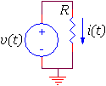
Energía y Potencia
Ejemplo: Circuito eléctrico
Convención: La potencia de una señal v(t) se calcula sobre una resistencia de 1Ω
En general, la energía total para una señal compleja está dada por:
T. Continuo T. Discreto

Slide 6
Energía y Potencia
Para calcular energía/potencia en toda la señal se usan integrales/sumas infinitas.
Energía total (E∞)
Potencia promedio (P∞)

Slide 7
Energía y Potencia
Señal de Energía: E∞ converge
Señal de Potencia: P∞ converge
0<P∞< ∞ ⇒ E∞= ∞
Otras señales: P∞= ∞, E∞= ∞

Slide 8
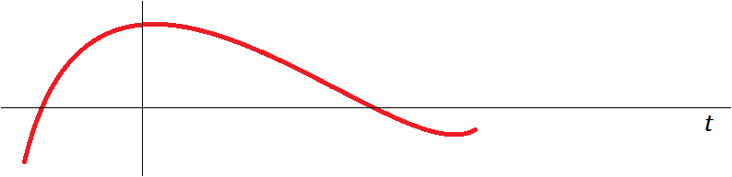
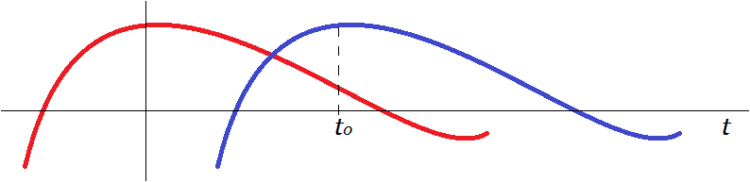
Transformaciones de la Variable Independiente
Corrimiento
Reflexión
Escalamiento
x(t)
x(t-t₀)

Slide 9
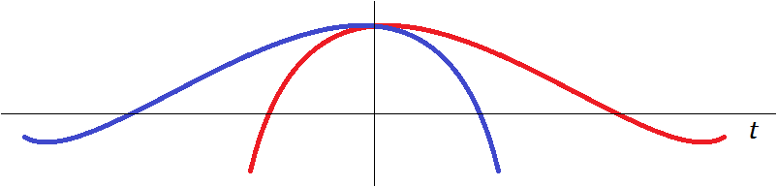
Transformaciones de la Variable Independiente
Reflexión
x(t)
x(-t)

Slide 10
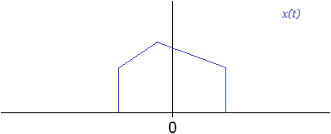
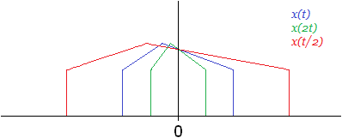
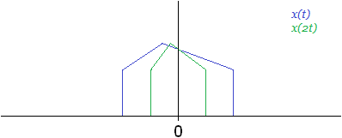
Transformaciones de la Variable Independiente
Escalamiento

Slide 11
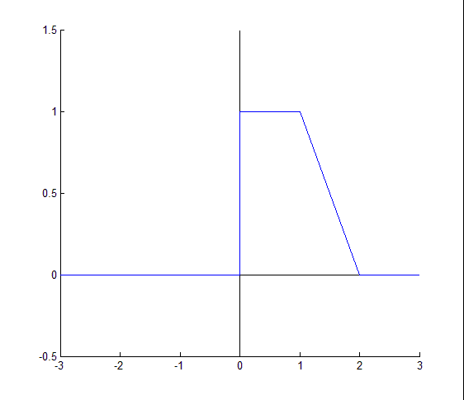
Ejemplo
Dada la señal x(t), hallar:
x(t+1)
x(-t+1)

Slide 12
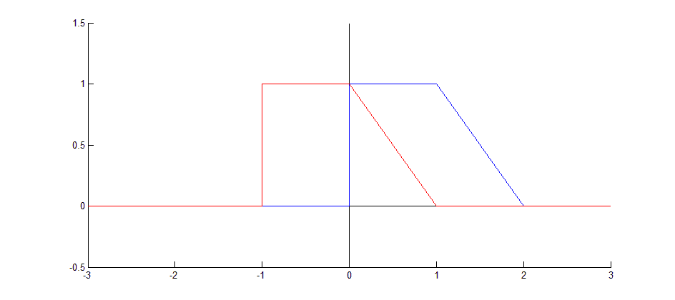
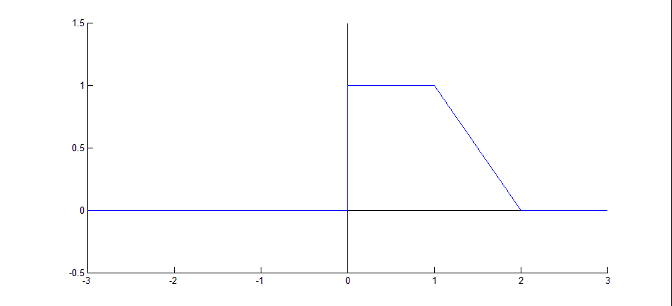
Ejemplo
x(t+1) indica un adelanto de 1

Slide 13
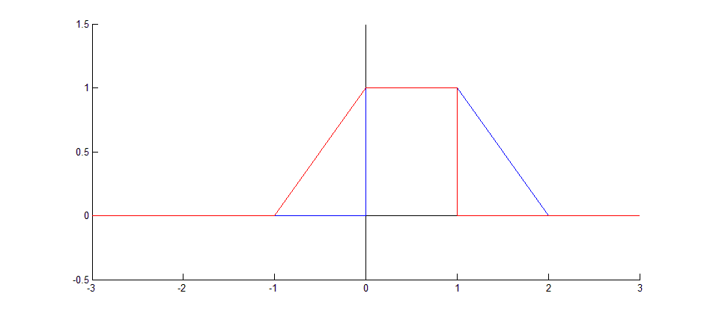
Ejemplo
x(-t+1) indica un adelanto de 1 seguido de una reflexión

Slide 14
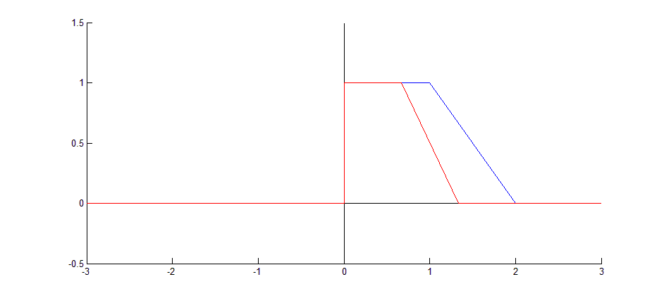
Ejemplo
indica una contracción

Slide 15
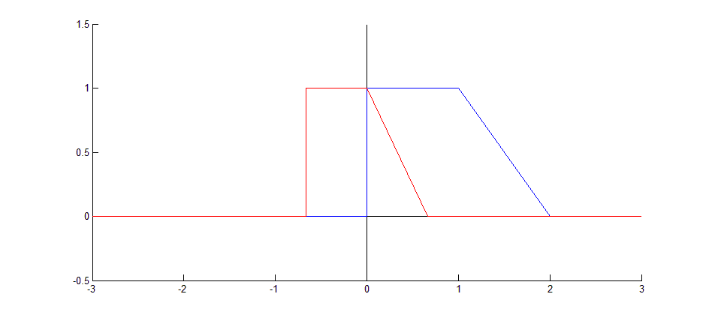
Ejemplo
indica un corrimiento, seguido de una
contracción

Slide 16
Para Señales Discretas
La reflexión funciona igual.
Los corrimientos deben ser enteros.
El escalamiento funciona de manera diferente, debido al hecho de que la señal original solo está definida para valores enteros de la variable independiente.

Slide 17
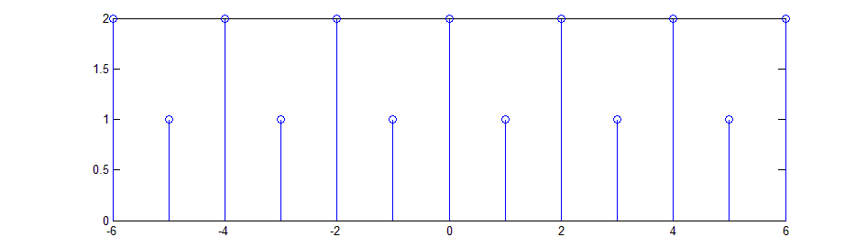
Ejemplo
Dada x[n] en la figura, hallar y₁[n] = x[2n]
y₁ [-3] = x[2(-3)] = x[-6] = 2
y₁ [-2] = x[2(-2)] = x[-4] = 2
y₁ [-1] = x[2(-1)] = x[-2] = 2

Slide 18
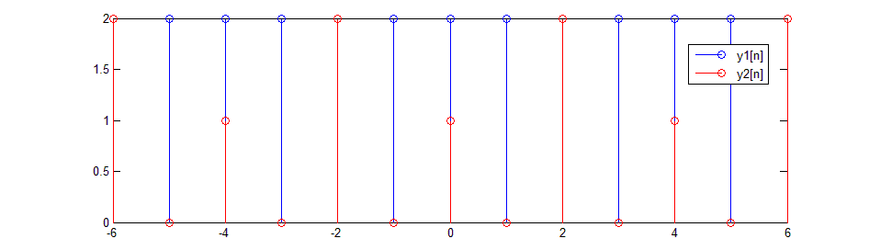
Ejemplo
Dada x[n] en la figura, hallar y₂[n] = x[n/2]
y₂ [-4] = x[-4/2] = x[-2] = 2
y₂ [-3] = x[-3/2] = x[-1,5] = ???
y₂ [-2] = x[-2/2] = x[-1] = 1
y₂ [-1] = x[-1/2] = x[-0,5] = 0

Slide 19
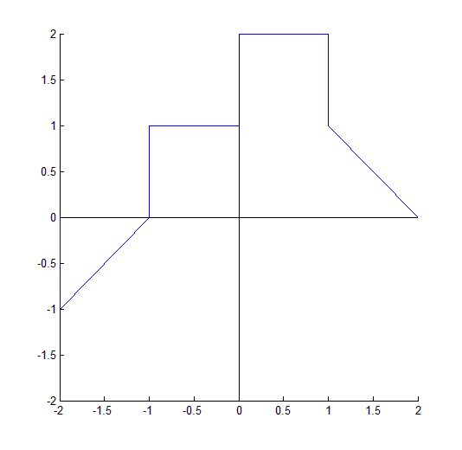
Ejemplo
Dada x(t) en la figura hallar:
x(t-1)
x(2-t)
x(2t-1)
x(4-t/2)

Slide 20
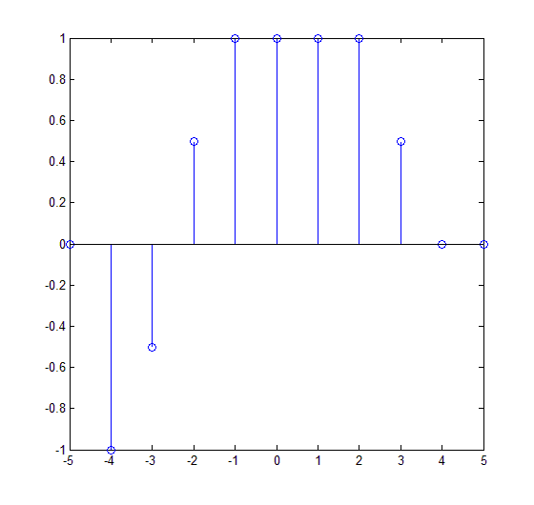
Ejemplo
Dada x[n] en la figura hallar:
x[n-4]
x[3-n]
x[3n]
x[3n+1]
x[(n-1)²]

Slide 21
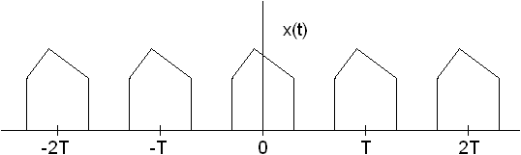
Señales Periódicas
Una señal continua es periódica con período T si
x(t) = x(t+T), ∀t (*)
Si una señal es periódica con período T entonces es periódica con período mT para m entero.
El menor valor de T que cumple (*) es el período fundamental de la señal

Slide 22
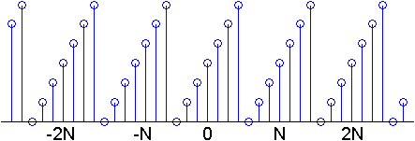
Señales Periódicas
Para señales discretas:
x[n] = x(n+N), ∀n (*)
N es el período de la señal
Si una señal es periódica con período N entonces es periódica con período mN para m entero.
El menor valor de N que cumple (*) es el período fundamental de la señal

Slide 23
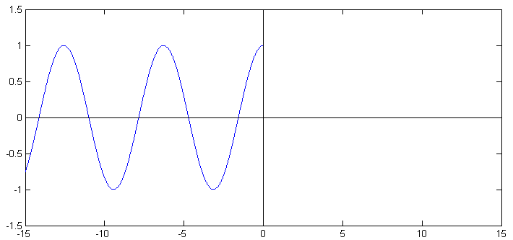
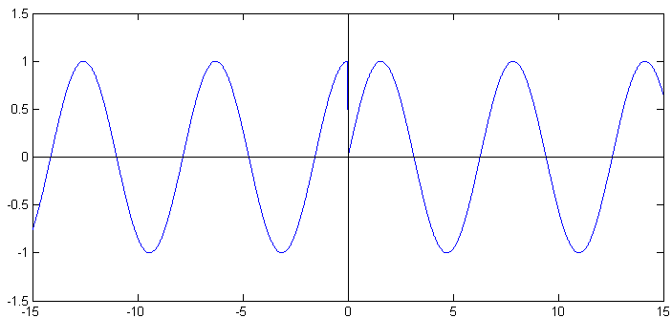
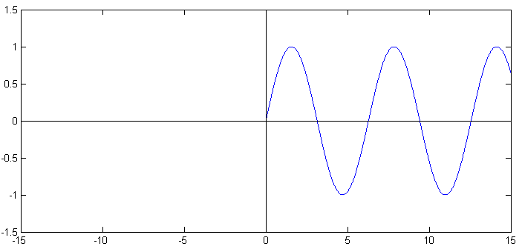
Ejemplo:

Slide 24
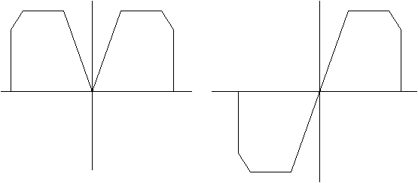
Señales Pares e Impares
Propiedades de simetría
Señal par:
x(t) = x(-t) x[n] = x[-n]
Señal impar
x(t) = -x(-t) x[n] = -x[-n]

Slide 25
Señales Pares e Impares
Para una señal impar: x(0) = 0, x[0] =0
x(t) = -x(-t)|_{t=0} → x(0) = -x(0) → x(0) = 0
Cualquier señal se puede expresar como la suma de una señal par y una impar:

Slide 26
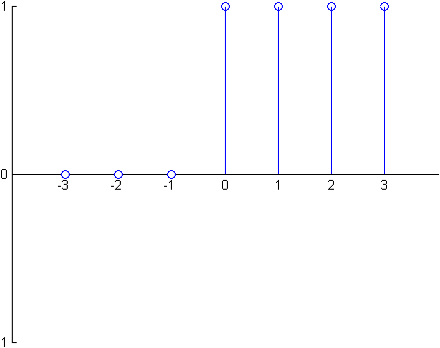
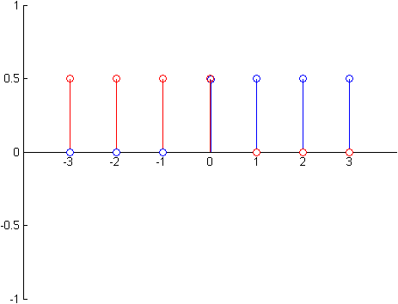
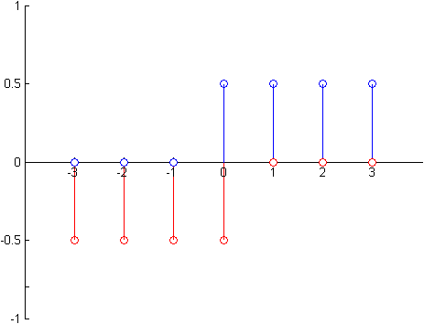
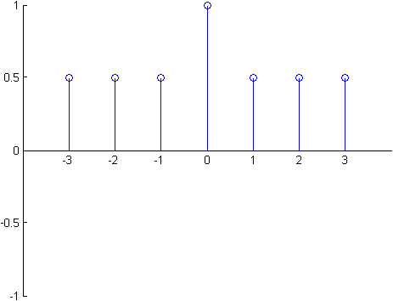
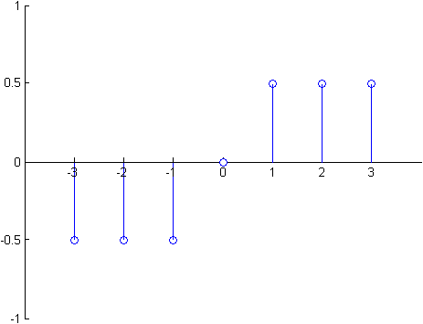
Ejemplo:

Slide 27
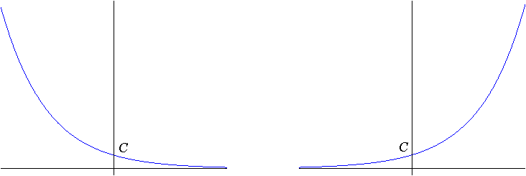
Señales Exponenciales y Sinusoidales
Exponencial Compleja en Tiempo Continuo:
x(t) = Ce^{at}
C, a ∈ C
Exponencial Real: C, a ∈ R
a<0 a>0

Slide 28
Señales Exponenciales y Sinusoidales
Exponencial compleja periódica:
Sea a = jω₀ →
Periódica con período T₀

Slide 29
Señales Exponenciales y Sinusoidales
Sinusoidal periódica:
x(t) = Acos(ω₀t+φ)
A: amplitud
ω₀: frecuencia angular (rad/s)
φ: fase (rad)
: frecuencia (Hz)
La relación de Euler también se puede usar para escribir la señal sinusoidal en términos de la exponencial compleja

Slide 30
Señales Exponenciales y Sinusoidales

Slide 31
Señales Exponenciales y Sinusoidales
Las señales exponencial y sinusoidal periódicas son señales de potencia
Para que una exponencial compleja tenga período T₀ se requiere que:

Slide 32
Exponenciales Complejas Relacionadas Armónicamente
Se define: como la k-ésima armónica de
es el conjunto de exponenciales complejas relacionadas armónicamente.
φ_{k}(t) es periódica con período T₀, ya que en un intervalo de longitud T₀ caben k períodos fundamentales de φ_{k}(t).

Slide 33
Exponenciales Complejas Generales
En el caso más general, C y a son complejos:
C =|C|e^{jθ} a = r+jω₀

Slide 34
Exponenciales Complejas Generales
r = 0, Las partes real e imaginaria de x(t) son sinusoidales.
r < 0, Las partes real e imaginaria de x(t) son sinusoidales amortiguadas.
r > 0, Las partes real e imaginaria de x(t) son sinusoidales que crecen exponencialmente.

Slide 35
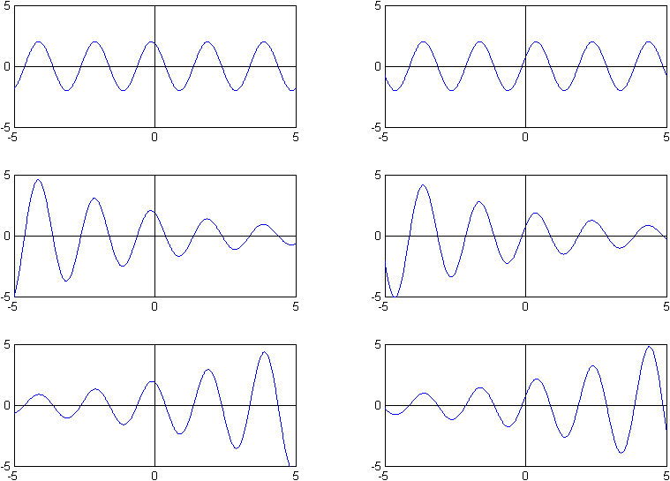
Exponenciales Complejas Generales
r = 0
r < 0
r > 0

Slide 36
Señales Exponenciales y Sinusoidales
Exponencial Compleja en Tiempo Discreto:
x[n] = Cα^{n =} Ce^{βn}
C, α ∈ C
Exponencial Real: C, α ∈ R
El comportamiento de las señal depende de la magnitud y el signo de α.

Slide 37
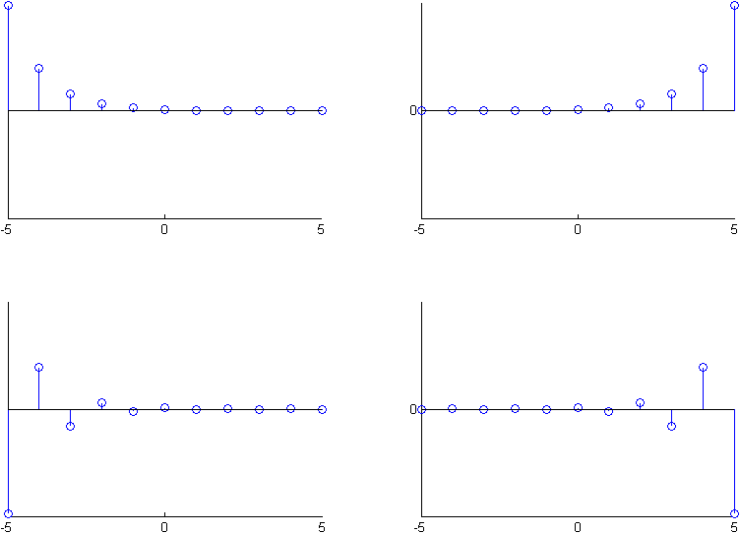
Exponencial Real Discreta
|α| < 1
|α| > 1
α > 0
α < 0

Slide 38
Sinusoidal Discreta
Sea |α| = 1, β = jω₀ →
Por la relación de Euler:
Son señales de potencia.

Slide 39
Exponenciales Complejas Generales
En el caso más general, C y α son complejos:

Slide 40
Exponenciales Complejas Generales
|α|= 1, Las partes real e imaginaria de x[n] son sinusoidales.
|α|> 1, Las partes real e imaginaria de x[n] son sinusoidales que crecen exponencialmente.
|α|< 1, Las partes real e imaginaria de x[n] son sinusoidales amortiguadas.

Slide 41
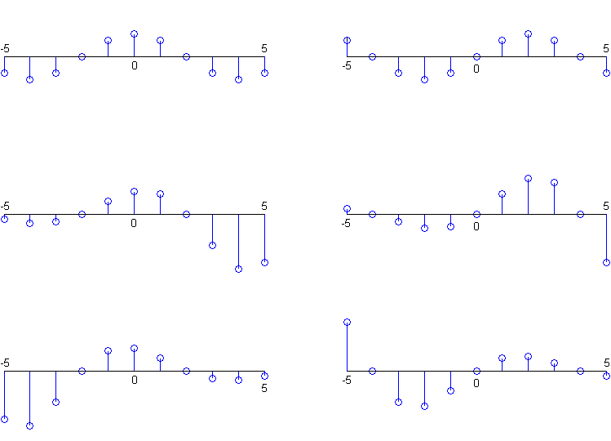
Exponenciales Complejas Generales
|α|= 1
|α|> 1
|α|< 1

Slide 42
Periodicidad
Exponenciales Complejas:
En el caso continuo:
La velocidad de la oscilación aumenta cuando ω₀ aumenta.
La señal es periódica para cualquier valor de ω₀
Considere la exponencial compleja discreta:
La señal con frecuencia 2π+ω₀ es la misma que la de frecuencia ω₀

Slide 43
Periodicidad
Todas las señales con frecuencias de la forma ω₀±2kπ con k entero son iguales.
Es suficiente con analizar un intervalo de frecuencias de longitud 2π: -π ≤ ω ≤ π o 0≤ ω ≤ 2π
La velocidad de la oscilación aumenta cuando la frecuencia aumenta de 0 a π.
La velocidad de la oscilación disminuye cuando la frecuencia aumenta de π a 2π.
Las oscilaciones más rápidas se producirán en múltiplos impares de π, las más lentas en múltiplos pares de π

Slide 44
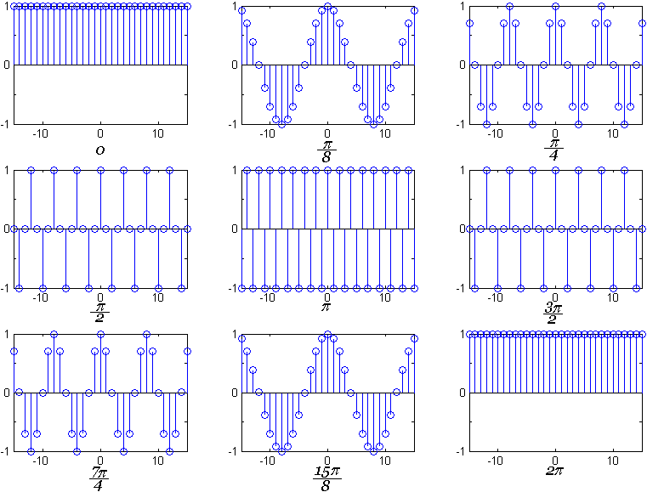
Periodicidad

Slide 45
Periodicidad
Suponga que una exponencial compleja discreta es periódica con período N.
Para que la señal sea periódica, ω₀debe ser un múltiplo racional de 2π

Slide 46
Periodicidad
Se había encontrado que, para que la señal sea periódica:
El período fundamental se halla simplificando la fracción m/N hasta que MCD(m, N) =1
N₀ = N es el período fundamental.
La frecuencia fundamental de una señal discreta se calcula al igual que para una señal continua:
Frecuencia fundamental:

Slide 47
Señales distintas para valores distintos de ω₀ | Señales iguales para frecuencias de la forma ω₀±2πk
Periódica para cualquier ω₀ | Periódica para
Frecuencia fundamental ω₀ | Frecuencia fundamental ω₀/m₀
Período fundamental | Período fundamental
Para el cálculo de ω₀ y N₀ se asume que MCD(m₀.N₀) = 1

Slide 48
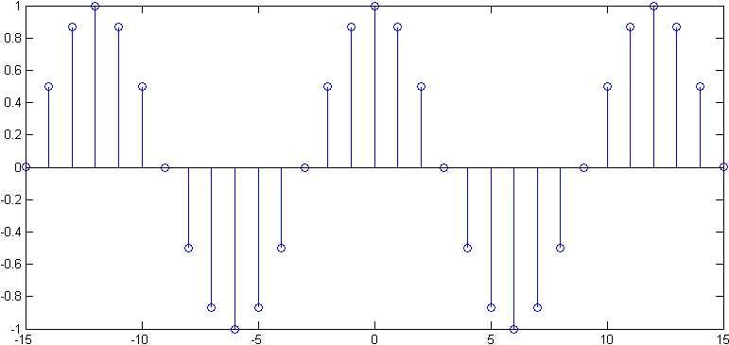
Ejemplos
MCD(1,12) = 1, entonces m₀ = 1, N₀ = 12

Slide 49
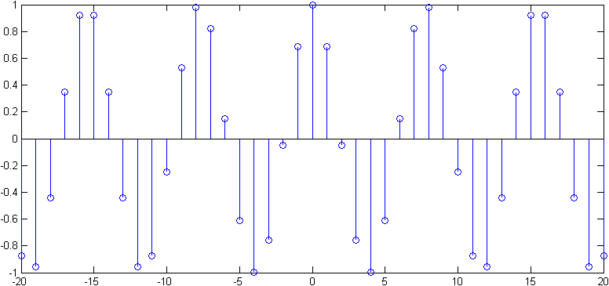
Ejemplos
MCD(4,31) = 1, entonces m₀ = 4, N₀ = 31

Slide 50
Ejemplos
MCD(1,3) = 1, entonces m_{0,1} = 1, N_{0,1} = 3
MCD(3,8) = 1, entonces m_{0,2} = 3, N_{0,2} = 8

Slide 51
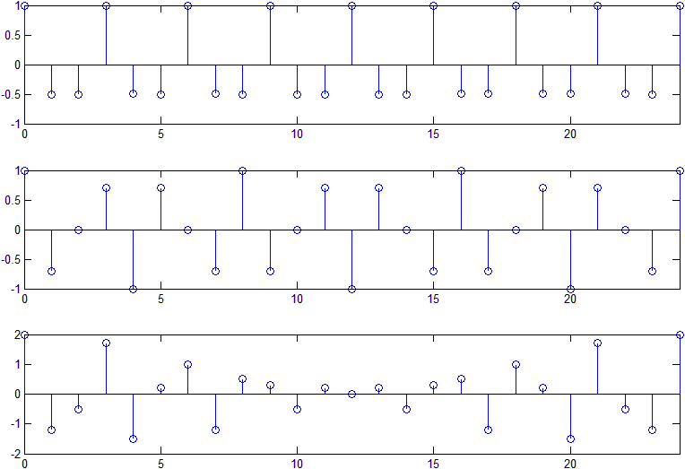
Ejemplos
x₁[n]
x₂[n]
x[n]

Slide 52
Exponenciales Complejas Relacionadas Armónicamente
Se define: como la k-ésima
armónica de

Slide 53
Exponenciales Complejas Relacionadas Armónicamente
Solo existen N₀ exponenciales complejas discretas relacionadas armónicamente.

Slide 54
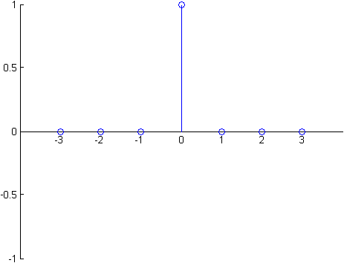
Función Impulso Unitario en Tiempo Discreto
Muestra Unitaria

Slide 55
Función Escalón Unitario en Tiempo Discreto
Paso Unitario

Slide 56
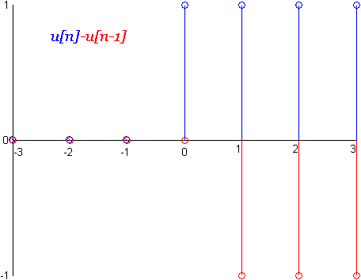
Funciones Impulso y Paso Discretas
Las funciones impulso y paso están relacionadas:

Slide 57
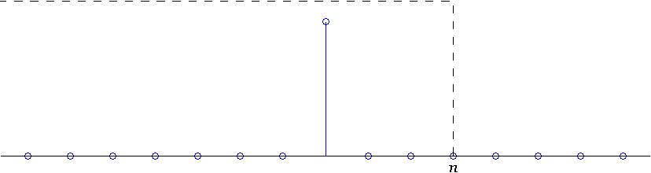
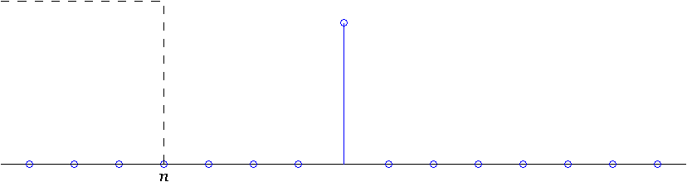
Funciones Impulso y Paso
k

Slide 58
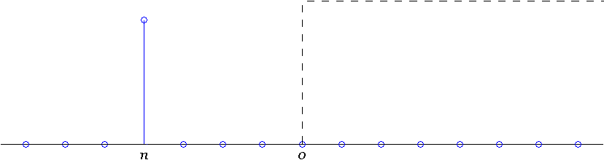
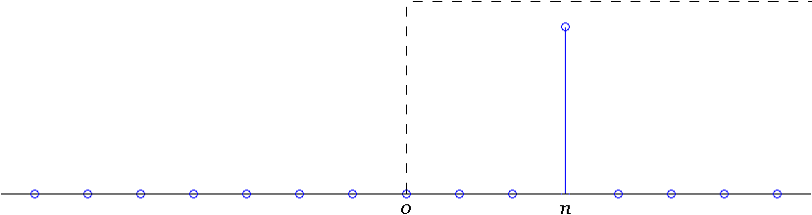
Funciones Impulso y Paso
Haciendo m= n-k:
m

Slide 59
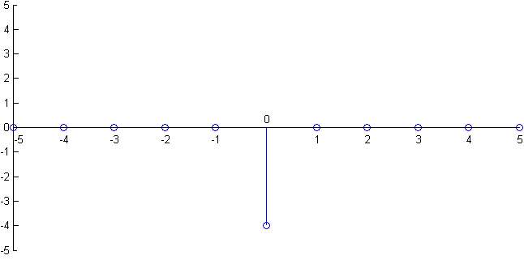
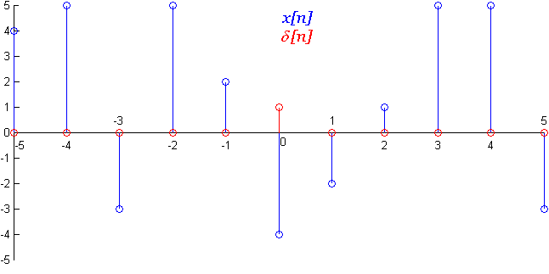
Propiedad de Selección del Impulso
Dada una función x[n], que ocurre cuando se multiplica por δ[n]?
x[n]δ[n] = x[0]δ[n]
x[n]δ[n-n₀] = x[n₀]δ[n-n₀]

Slide 60
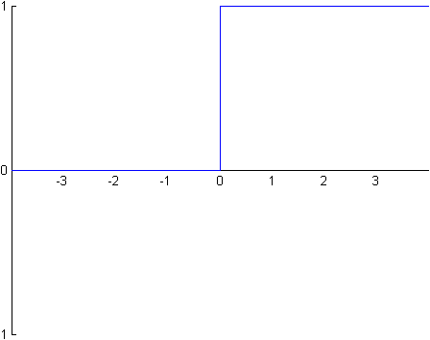
Función Escalón Unitario en Tiempo Continuo
Paso Unitario

Slide 61
Funciones Impulso y Paso Continuas
Por analogía con tiempo discreto, la función impulso se definiría de tal forma que:
La función paso es discontinua en t = 0
No se puede derivar formalmente

Slide 62
Función Impulso Unitario en Tiempo Continuo
Se define la función:
Esta función es continua y su derivada es:

Slide 63
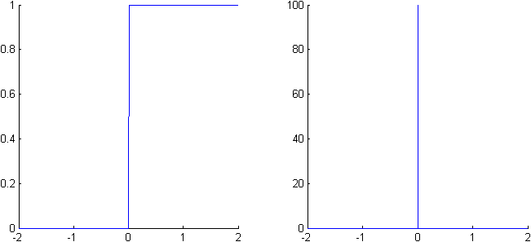
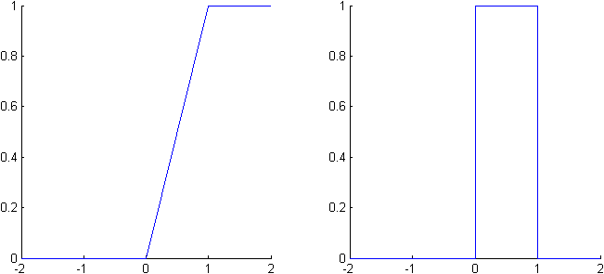
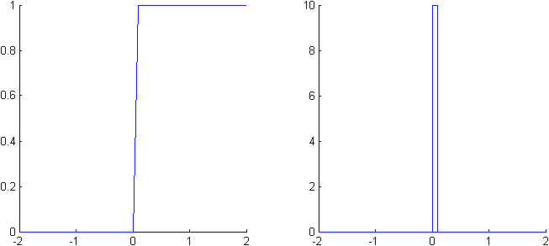
Función Impulso Unitario en Tiempo Continuo
u_{Δ}(t) δ_{Δ}(t)
Δ = 0.01
Δ = 0.1
Δ = 1

Slide 64
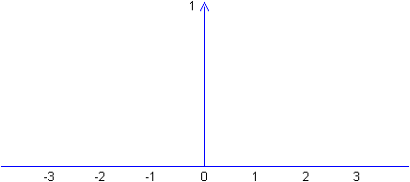
Función Impulso Unitario en Tiempo Continuo
δ_{Δ}(t) es un pulso de área unitaria y duración Δ
Cuando Δ→0, u_{Δ}(t)→u(t)
En consecuencia, δ(t) se puede calcular como:
δ(t) será entonces un pulso de duración 0 y área unitaria

Slide 65


Funciones Impulso y Escalón
τ

Slide 66
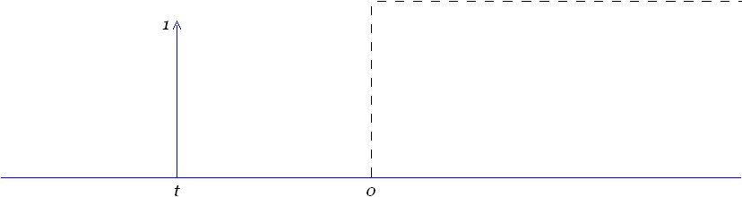

Funciones Impulso y Escalón
Haciendo σ = t-τ :
σ

Slide 67

Propiedad de Selección del Impulso
Suponga una función x(t) que se multiplica por δ_{Δ}(t)
x(t)δ_{Δ}(t) ≈ x(0) δ_{Δ}(t)
Tomando el límite cuando Δ → 0
x(t)δ(t) = x(0) δ(t)
x(t)δ(t-t₀) = x(t₀) δ(t-t₀)

Slide 68


Ejemplo: Derivada de funciones discontinuas
x’(t) = 2δ(t-1) – 3δ(t-2) + 2δ(t-4)
x(t) = 2u(t-1) - 3u(t-2) + 2u(t-4)

